Slide 1


ÇEKEN ARAÇ BİLGİSİ-2-

Slide 2


çeken araçlar
ÇEKEN ARAÇLARDA KULLANILAN KOMPONENTLER
Bir çeken araç üreticisi firma çoğunlukla aracın tüm komponentlerini kendisi üretmez. Birçok komponenti bu konuda uzmanlaşmış başka firmalardan temin ederler. Örneğin; dizel motoru, tekerlekler, kompresör, klima vb.
Bir çeken araçta;
Enerji türleri,
Güç iletim düzenleri,
Frenleme düzenleri,
Dingil düzenlerine göre çok değişik komponentlere gereksinimler vardır. Her ne kadar sistemler gereği değişik komponentler kullanılmakla birlikte birçok ortak komponentler de kullanılmaktadır.

Slide 3
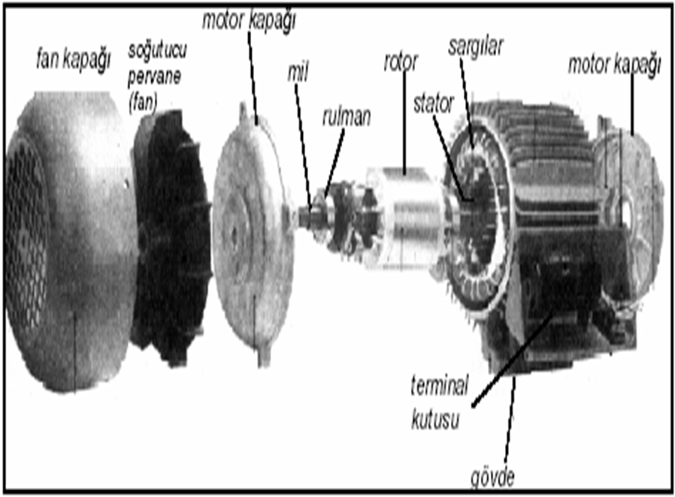
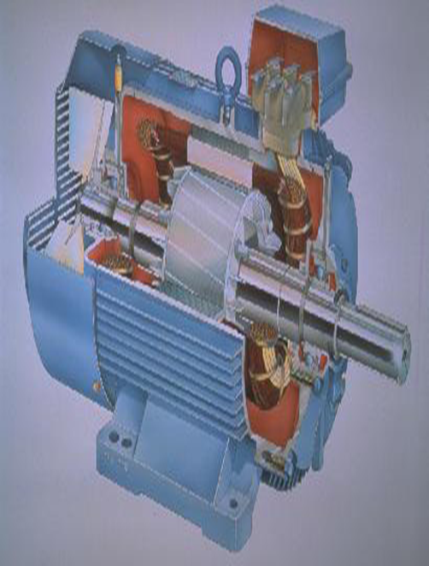
çeken araçlar
ORTAK VE BENZER KOMPONENTLER
CER MOTORLARI

Slide 4
çeken araçlar
ORTAK VE BENZER KOMPONENTLER
KOLLEKTÖRLÜ DOĞRU AKIM MOTORLARI
Kollektörlü Doğru Akım motorları, motor olarak kullanılmasının yanı sıra Elektro-Dinamik frenleme esnasında elektrik üreteci (Generatör) olarak da kullanılırlar. O halde bunlara, kollektörlü doğru akım makinası adını verebiliriz.
Kollektörlü doğru akım makinaları temel olarak iki ana kısımdan meydana gelirler. Bu kısımlar;
Duran kısım (Endüktör)
Dönen kısımdan (Endüvi) meydana gelmiş olup, endüvinin ve endüktörün birbirine bağlantı şekillerine göre;
Seri makinalar
Şönt makinalar
Kompunt makinalar
Serbest uyarımlı makinalar olarak dörde ayrılırlar.

Slide 5
çeken araçlar
ORTAK VE BENZER KOMPONENTLER
KOLLEKTÖRLÜ DOĞRU AKIM MOTORLARI
Duran kısım olan endüktör, motorun ana kutuplarını teşkil ederler ve karkas dediğimiz motorun gövdesine bağlanırlar.
Bilindiği gibi endüvi dönen kısım olup, iki kısımdan meydana gelir.
Aynı mil üzerinde magnetik devreyi oluşturan ve sargı kanalları ile sargıları üzerinde bulunduran saç paket ve bakır lamalardan meydana gelen (toplaç) kollektördür.
Sargılar kollektöre bağlanmış olup endüktör sargıları ile bağlantı kömür fırçalar ile sağlanır. İyi bir bağlantının sağlanmasi için kömür fırçalara sustalarla basılırlar. Kömür fırçalara yataklık yapan elemanlara kömür taşıyıcı (Portbale) adı verilir.
Bu makinanın en büyük özelliği büyük kalkış momenti sağlamasıdır. Özellikle dik rampalı yollarda çalışan araçlar için seri motorlar büyük avantajlar sağlamaktadır.

Slide 6
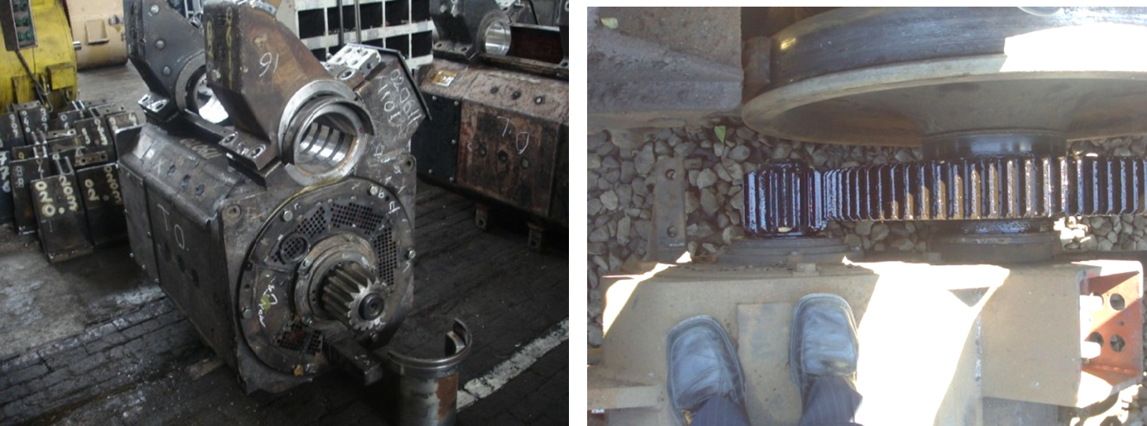
çeken araçlar
ORTAK VE BENZER KOMPONENTLER
KOLLEKTÖRLÜ DOĞRU AKIM MOTORLARI

Slide 7
çeken araçlar
ORTAK VE BENZER KOMPONENTLER
ALTERNATİF AKIM SİNCAP KAFESLİ ASENKRON CER MOTORLARI
Yarı iletken teknolojilerinin gelişmesi ve bunlarda yüksek güçlere çıkılması sonucu gerek elektrikli ve gerekse dizel elektrikli çeken araçlarda son yıllarda kollektörlü motorlar yerine "Üç Fazlı Sincap Kafesli Asenkron" cer motorları (Üç fazlı endüksiyon motoru da denilir) kullanılmaya başlanmıştır.
Asenkron motorlar, gerek yapı ve gerekse üretim kolaylığı bakımından ucuz makinalar olup fazla bakım gerektirmezler.
Bu motorlar tek fazlı ve üç fazlı olmak üzere iki çeşit olup, bilezikli rotorlu ve sincap kafesli rotorlu olarak da ikiye ayrılırlar. Ancak raylı sistem çeken araçlarında cer motoru olarak üç fazlı sincap kafesli asenkron motorlar kullanılmaktadır.

Slide 8
çeken araçlar
ORTAK VE BENZER KOMPONENTLER
ALTERNATİF AKIM SİNCAP KAFESLİ ASENKRON CER MOTORLARI
Asenkron motorlarda her dönel elektrik makinasında olduğu gibi duran kısım olan ve döner alanı sağlayan sargıların olduğu stator ve sincap kafes olarak sabit çubukların olduğu dönel kısım olan rotordan meydana gelmiştir.
Alternatif akımda (AC) üç fazın her biri bir harf ile gösterilir ve bu fazların harfleri R-S-T'dir. Her faz arası 120° olup stator sargılarında bir döner alan meydana gelir. Meydana gelen döner alan rotor sargılarında bir dönme momenti dolayısıyla bir döndürme kuvveti meydana getirir.
Asenkron cer motorlu güç iletim sistemlerinin kolektörlü doğru akım cer motorlarından çok belirgin üstünlükleri olup bu üstünlükler aşağıda sıralanmıştır.

Slide 9
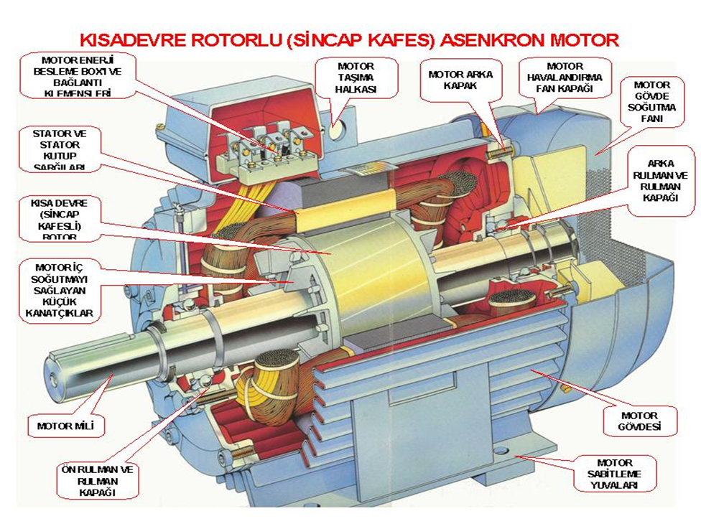
çeken araçlar
ORTAK VE BENZER KOMPONENTLER
ALTERNATİF AKIM SİNCAP KAFESLİ ASENKRON CER MOTORLARI
Kollektör olmadığı için kömür problemi yani kömür sarfiyatı yoktur.
Bakımları çok kolay olduğundan bakım giderleri düşüktür.
Daha lineer bir cer kuvveti sağladıklarından daha düzgün bir aderans sağlanır.
Üretimleri kolay olduğundan, üretim maliyetleri düşüktür.
Verimleri daha yüksek olduğundan enerji giderleri azdır.

Slide 10
çeken araçlar
ORTAK VE BENZER KOMPONENTLER
CER MOTORLARININ FRENLEMEDE KULLANILMASI
Raylı sistem araçları belirli trafik kurallarına göre işletilirler.
Bu kurallara göre, araçların durması, yavaşlaması veya rampa aşağı inişlerde belirli bir hız limitini koruması gerekir.
Bunun için çeken ve çekilen araçlara frenleme işlemi uygulanır.
Raylı sistem araçlarının tümünde frenleme işlemi sürtünmeli fren adını verdiğimiz fren sistemi ile yapılmaktadır.
Sürtünmeli fren işlemi ise pnomatik (havalı) düzeneklerle yapıldığı gibi son yıllarda kent içi raylı sistem araçlarında Hidro-Dinamik düzeneklerle de yapılmaktadır.

Slide 11
çeken araçlar
ORTAK VE BENZER KOMPONENTLER
CER MOTORLARININ FRENLEMEDE KULLANILMASI
Sürtünmeli frenin özü, belirli bir mesafede araç tekerleklerine baskı yapılarak ters yönde bir kuvvet yaratılmak suretiyle tren sisteminin taşıdığı kinetik enerjinin azaltılması veya sıfırlanmasıdır Kinetik enerjinin azaltılması aracın/araçların hızının düşürülmesi, sıfırlanması ise aracın/araçların hızının sıfırlanması demektir.
Bilindiği gibi hareket halindeki her kütlenin, kütlenin değerine ve hızına bağlı olarak bir kinetik enerjisi vardır. Hareket halindeki raylı sistemlerde de kütleye ve hıza bağlı olan kinetik enerjisini değerlendirmek ve karşılığında bir yarar sağlamak için çeken araçlarda genel adıyla "Dinamik Fren" adını verdiğimiz fren sistemleri geliştirilmiştir.
Bu fren sistemi sayesinde sürtünmeli fren sistemine destek sağlanır ve bu destek sayesinde sürtünmeli frenler daha az kullanılacaklarından, fren baskı elemanları (sabo) tüketiminde ve tekerlek aşınmalarının azalmasında önemli ölçüde ekonomi sağlanmış olur.

Slide 12
çeken araçlar
ORTAK VE BENZER KOMPONENTLER
CER MOTORLARININ FRENLEMEDE KULLANILMASI
Dizel-Hidrolik çeken araçlarda dinamik fren "Hidro-Dinamik" fren olarak tanımlanırken Elektrikli ve dizel elektrikli çeken araçlarda dinamik fren elektrikli fren olarak gerçekleştirilir ve buna "Elektro-Dinamik" fren adı verilir.
Bu sistemde frenleme esnasında atıl kinetik enerjiden yararlanılarak cer motorları bir elektrik üreteci (generatör) olarak çalıştırılır ve bir elektrik enerjisi elde edilir.
Bu elektrik enerjisi bir şekilde harcanarak kinetik enerji harcanmış olur ki kinetik enerjinin harcanması demek hızın düşmesi demektir.
Elektro-dinamik frenlemede kinetik enerjinin harcanması iki türlü frenleme işlemi ile gerçekleştirilir. Bunlar;
Reostatik fren,
Regeneratif fren şeklinde gerçekleştirilir.

Slide 13
çeken araçlar
HAVA KOMPRESÖRÜ
Hava (pnömatik) basıncı ile çalışan sürtünmeli fren sistemi için gerekli olan hava, Kompresör adını verdiğimiz bir makina ile sağlanır. Atmosferden aldığı havayı sıkıştırmak suretiyle basınçlı hale getiren kompresör, bu havayı bir depoya doldurur. Bu depoya ‘Ana Hava Deposu’ adı verilir.
Hava kompresöründen elde edilen basınçlı hava, sürtünmeli fren kullanımı ile sınırlı olmayıp aşağıda yazılı amaçlar için de kullanılır.
Elektrikli çeken araçlarda, havai hattan (katener) elektrik enerjisini alan ve ‘Pantograf’ adı verilen akım alıcısının indirilmesi/kaldırılması şayet elektro-pnömatik olarak gerçekleşiyorsa, pantografın indirilip kaldırılması işlevini yapan hava motorunun çalıştırılmasını sağlar.
Yine elektrikli çeken araçlarda, “Ana Devre Kesicisi” adını verdiğimiz otomatik şalterin elektro-pnömatik kumandalı olması halinde, bu şalterin devreye sokulup çıkarılması için gerekli basınçlı havayı sağlar.

Slide 14
çeken araçlar
HAVA KOMPRESÖRÜ
Çeken araçlarda, özellikle yağışlı havalarda, tekerlek/ray arasındaki aderansı arttırmak, dolayısıyla tekerleklerin patinaj yapmasını önlemek için rayların üzerine kum püskürtmek gerekir. Kumlama, çeken aracın altında bulunan kum depolarındaki kumun, raylar üzerine basınçlı hava ile püskürtülmesi ile sağlanır.
Elektrikli ve dizel otomotris (motorlu vagon) ve bunlardan türetilen tren setlerinin kapıları otomatik olarak açılıp kapanıyor ve otomatik açıp kapama işlemi basınçlı hava ile sağlanıyorsa, bu iş için basınçlı havayı sağlar.
Bazı çeken araçlarda cam sileceklerini hava motorları ile çalıştırılır. Bu motorların çalışması için gerekli basınçlı havayı sağlar.
Çeken araçlarda, özellikle lokomotiflerde ikaz kornaları için gerekli basınçlı havayı sağlar.

Slide 15
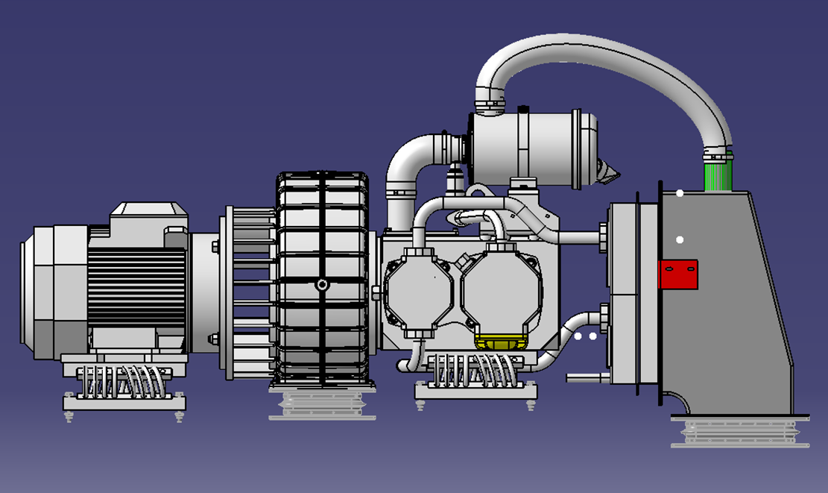
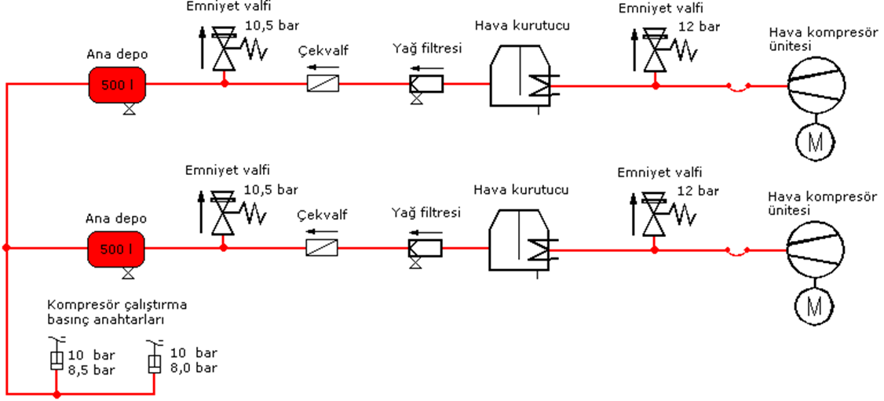
çeken araçlar
HAVA KOMPRESÖRÜ

